Slide 1
iSource Data Analysis Platform Concept Commit Meeting
2018/04/09

Slide 2
Why iSource ?
代 号：Phantom
应用场景：政府，金融、大型企业、能源
核心目标：
- 打造Hillstone颜值和实力并存的数据分析平台；
- 补齐数据分析平台类产品，和公司主打的 iNGFW网关类产品形成组合方案；
- 建立合理的安全威胁视图，看清业务，看见威胁，看透风险；
- 顶层决策，联动iNGFW形成协同防御；
期望发布：2018 Q3 ?

Slide 3
Market & Trend Report
Gartner
IDC
2016年，SIEM全球销量达到了21.7亿美元，在所有细分市场中，属于很高增速的市场
Gartner预测，到2020年，75%的SIEM将采用大数据技术作为其内核，同时广泛借助ML去提升威胁检测的能力。
基于安全的威胁分析平台产品 Fireeye的TAP已经进入SIEM的Gartner象限
SIEM已经是一个成熟市场。但这个市场依然十分活跃：客户需求在变化，市场格局也在变化，技术革新也在不断重塑SIEM自身
2019年中国IT安全市场规模将达 ￥ 294 亿元
2020年中国IT安全市场的规模将达到 ￥357 亿元， CAGR 16.6%

Slide 4
政府行业分析
客户特点：
政府在线服务平台，信息敏感，安全问题需要重点考虑
针对政府的攻击主体组织化，目标趋利，手段智能化
客户痛点：
政务网，办公网，互联网边界清晰，但信息孤岛，缺少关联分析与全局深度分析
政府员工缺乏安全意识，导致敏感信息泄露
APT等高级威胁，响应时间迟缓
解决问题：
统一的电子政务安全监控预警平台，掌握全网安全风险
基于数据关联分析、行为分析发现隐藏APT攻击
安全事件管理缩短 MTTD( 平均检测时间 ) 和 MTTR （平均响应时间）
避免信息孤岛，单一类型安全系统的局限

Slide 5
金融行业分析
客户特点：
- 银行：自助银行、POS机终端、网上银行，电话银行等信息化服务推出伴随着安全入侵，安全欺诈风险。
- 互联网金融： P2P，众筹，微金融等信息保密，需要安全可控
客户痛点：
- 海量事件，各种安全设备每天产生的高，中，低告警成千上万，运维负担重
- 安全规则复杂，缺少安全数据建模，没有对各类资产做直观对应呈现
- 响应时间迟缓，安全事件处理周期长
-通用的日志管理平台缺少金融场景的定制模板
解决问题：
-全面的态势要素获取能力，具有采集网络设备，安全设备，应用系统等日志
-贴合金融业务，通过规则整合黑白灰名单（手机号，卡号，账号，身份证等）
- 安全事件管理缩短 MTTD( 平均检测时间 ) 和 MTTR （平均响应时间）
- 避免信息孤岛，单一类型安全系统的局限

Slide 6
能源
客户特点：
能源行业企业规模大，分支机构多，网络架构复杂，动态边界模糊
能源行业信息系统干系重大，一旦存在网络安全威胁，严重影响安全与公共利益
客户痛点：
能源业务系统规模大，业务数据，安全数据量大，缺少有效过滤与分析
针对能源的攻击事件多，高级威胁溯源难
缺少贴近能源业务的安全可视化
解决问题：
构建整体安全态势感知中心，事前风险预警
引入安全威胁情报、关联行为分析发现隐藏APT攻击
对海量数据深度分析，发现未知威胁

Slide 7
产品定位
Hillstone – 云·景
北向 Restful 接口
HSM
智·源
HSA
侧重：
· 网元管理
· 策略配置与分发
· 运维
侧重：
· 安全数据分析
· 态势感知
· 运维监控
侧重：
· 日志留存与审计
· 安全合规
· 运维
数据源接收
iNGFW
BDS
IDS
IPS
DLP
ABG

Slide 8


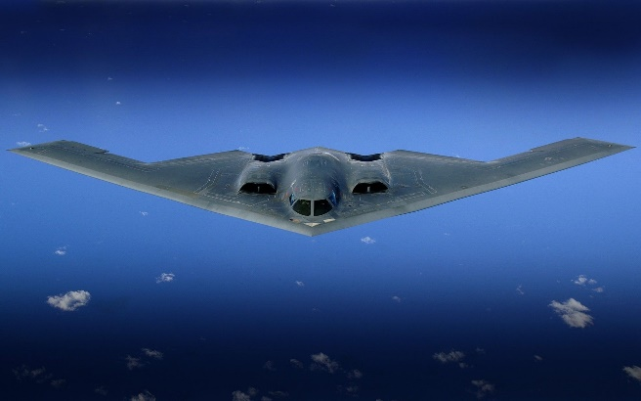
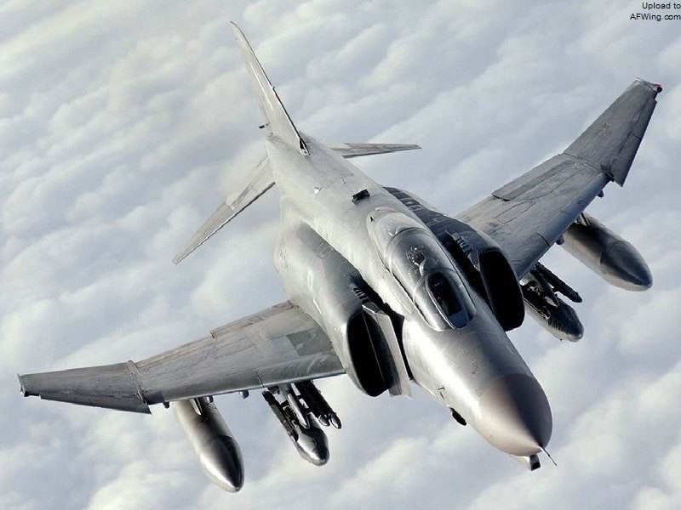
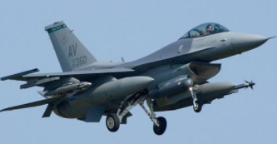
Way to Go
Challengers
Lighting II
Specter
leader
阶段目标与特性：
· 具备成熟的安全建模能力，以及自定义建模等
· 融合第三方的威胁情报，具备稳定的多维度关联，深度分析能力
阶段目标与特性：
· 具备数据驱动安全的能力，本身就是一个 SecAAS的平台
· 具备全网协同防御的实时安全云计算能力
Phantom II
Falcon
阶段目标与特性：
· 融合Hillstone现有资源（HSM&HSA）
· 初步具备高效安全视图
· 趁态势感知热，快速进入市场（中东战争-闪电战）
阶段目标与特性：
· 具备高可用，高存储，高性能，高效检索等逐渐稳定的产品
· 具备高兼容性，可分析多个主流厂商，或标准源数据
·
Niche players
Visionaries

